Slide 1
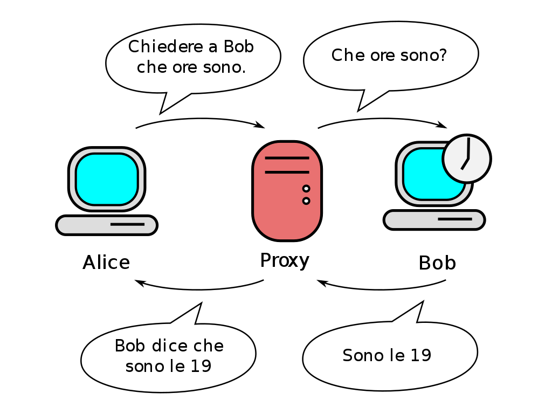
Server PROXY
Matteo Pezzano & Enrico Caneva
5^CII

Slide 2
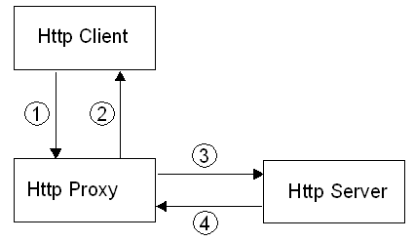
Come funziona?
Tramite un indirizzo server dove è installato un proxy , inserendo l’indirizzo ip del proxy server in un browser , è possibile accedere a internet tramite le regole configurate in un proxy
Un esempio di regola è permettere che non ci sia accesso ad alcuni siti o permettere che non ci siano censure

Slide 3
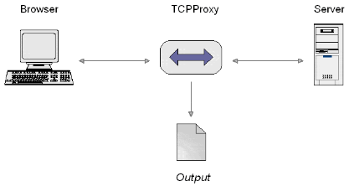
Cos’è?
Un Proxy è un software che si occupa di ricevere le vostre richieste (ad esempio l’accesso a un indirizzo web) e si occupa di elaborare e soddisfare la richiesta. Un proxy si inserisce tra voi (che siete il cliente) e il server (tipicamente del vostro provider che riceve la richiesta di accesso a un sito web)

Slide 4
A cosa serve un PROXY?
In un’azienda può essere che tutti i dipendenti siano connessi in automatico a un proxy aziendale che ad esempio vieta ai dipendente di accedere a facebook o altre siti web. Inserendo un altro proxy nel vostro browser farete in modo che la vostra postazione si connetta all’esterno (Tramite un browser) utilizzando regole diverse

Slide 5
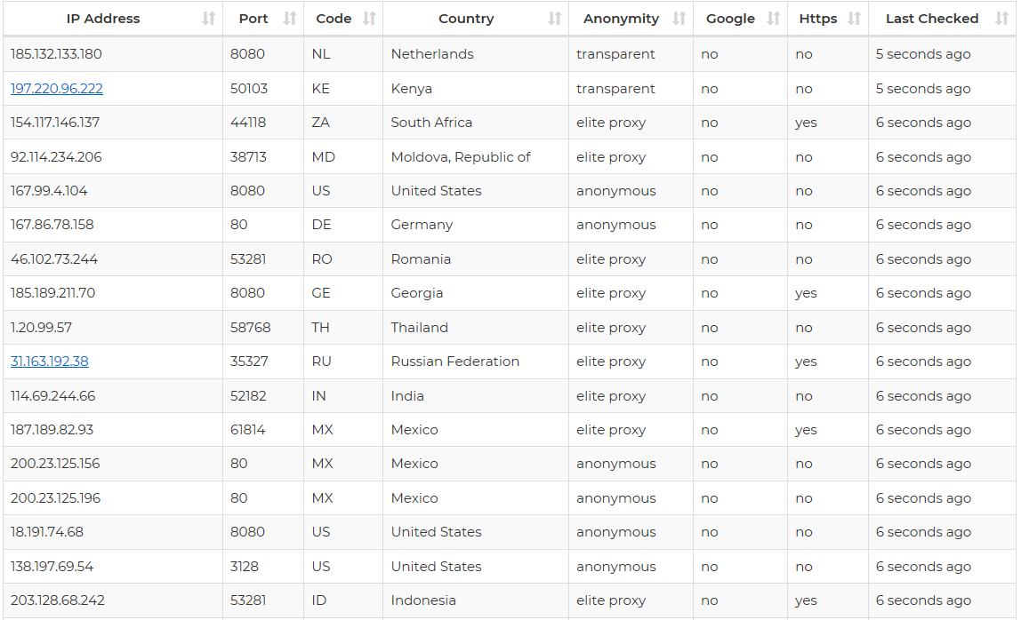
Alcuni PROXY gratuti (per veri zeneixi)…

Slide 6
Alcuni PROXY gratuti (per veri zeneixi)…
Sono proxy sicuri ? NI. Bisognerebbe chiedersi il perché una struttura renda disponibili servizi gratuitamente…

